Slide 1
Основи програмування мовою JavaScript

Slide 2
Основи програмування мовою JS
Знайомство з базовими поняттями програмування
Одержання досвіду з використання керуючих конструкцій
Функціональне програмування
Знайомство з основами ООП
Отримання досвіду з маніпуляцією елементів DOM дерева та обробки подій
Використання колекції, типів даних, асинхронна обробка даних …

Slide 3
Правила використання Discord

Slide 4
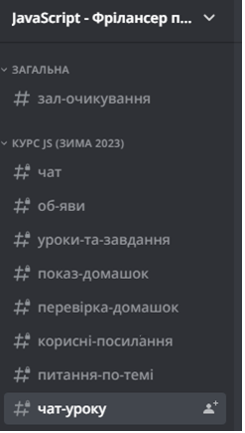
Призначення : загальний чат для обміну думками
Можуть писати : всі
Обмеження для студентів: ДОТРИМУВАТИСЬ ПРАВИЛ ТОЛЕРАНТНОСТІ !!!!
Призначення : поширення важливої інформації стосовно організації курсу (наприклад, можливі перенесення занять)
Можуть писати : тільки адміністратори
Обмеження для студентів: можливі тільки реакції за допомогою смайликів
Призначення : розміщення посилань на трансляції уроків та домашніх завдань
Можуть писати : тільки адміністратори
Обмеження для студентів: можливі тільки реакції за допомогою смайликів
Призначення : розміщення корисних посилань стосовно курсу
Можуть писати : всі
Обмеження для студентів: посилання, які мають відношення до навчання
Призначення : питання, які виникли і потребують додаткового обговорення
Можуть писати : всі
Обмеження для студентів: питання, які не обговорювались на уроках і у чатах, але виникли в процесі виконання домашніх завдань
Призначення : питання, які виникають протягом уроку та можливі проблеми з трансляцією
Можуть писати : всі
Обмеження для студентів: бажано не критичні питання задавати в кінці уроку

Slide 5
Призначення : розміщення посилань на трансляції уроків та домашніх завдань
Можуть писати : тільки адміністратори
Обмеження для студентів: можливі тільки реакції за допомогою смайликів
Призначення : розміщення посилань на виконані домашні завдання
Можуть писати : всі
Обмеження для студентів: розміщуємо тільки посилання на завдання, що завантажені на GitHub Pages
Призначення : коментарі менторів стосовно проблем у домашніх завданнях
Можуть писати : ментори
Обмеження для студентів: можливі тільки реакції за допомогою смайликів

Slide 6
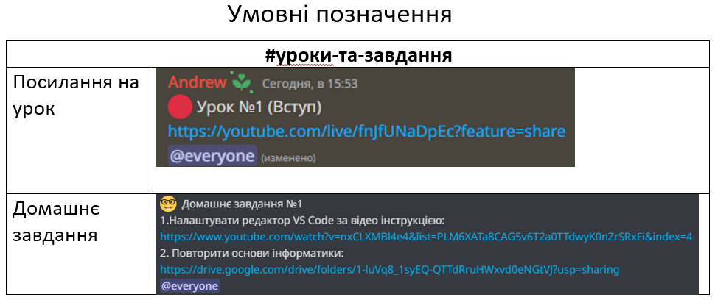
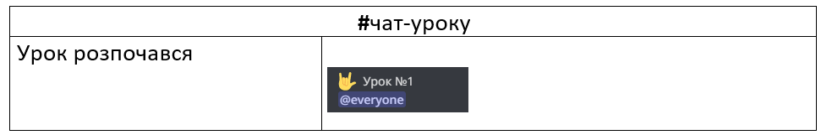

Slide 7
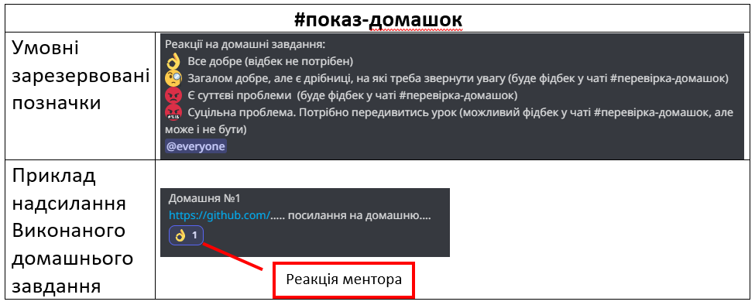
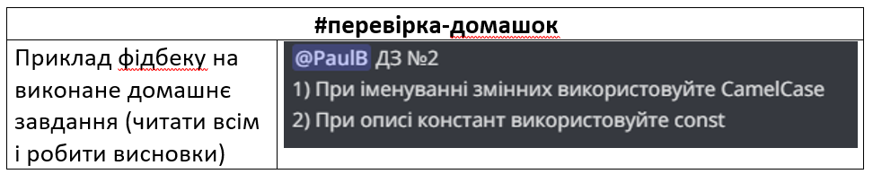

Slide 8
